Slide 1


넌 착해!
네러티브 중심 어드벤처

Slide 2









목차
인물 관계도
인물 소개
방향성
게임의 정의
플레이 구성 요소
개요
설정
컨텐츠 볼륨 맵
게임 화면
아이템
등장 무대
메인 플레이 및 정보 창
자아 마모도
선택과 해석
시스템
UI 설정 영역
설계
결말 전개
플레이 흐름도
게임 구성
SWOT 분석
타겟 분석
분석
포지셔닝 맵

Slide 3





개요: 방향성
슬로건 Slogan
시놉시스 Synopsis
선택하거나 - 선택 당하거
나
선택지가 주어지는 것처럼 보이지만, 이야기가 진행될수록 모든 선택은 하나의 방향으로 수렴한다. 스스로를 특별히 착한 사람이라 여기지 않는 주인공은 '가장 착한 사람'이기를 요구받는 기대 속에서, 서서히 붕괴되어 가는 세계와 함께 하나의 역할로 소모되어 간다.
플랫폼 Platform
PC, CONSOLE
감정적 압박과 몰입 플레이
선택에 따른 스토리 전개
게임장르 Genre
내러티브 중심 어드벤처
분위기 반응 연출 시스템
'선택 소모화' 구조
기대 압박 흐름 설계
선행 대가 증폭 메커니즘

Slide 4





개요: 게임의 정의
플레이 작용 요소
방해 요인
플레이어는 대화와 행동 선택을 통해 상황에 개입합니다. 선택은 즉각적인 결과뿐 아니라 이후 전개와 선택지 구성에 누적된 영향을 미치며, 주인공이 주변의 기대에 어떻게 반응해 왔는지를 드러냅니다.
세계가 붕괴되어 가는 과정 속에서 몬스터와 퍼즐이 등장합니다. 동시에 주변 인물들의 말과 반복되는 요구는 심리적인 압박으로 작용하여, 플레이어가 특정한 선택을 하도록 몰아가는 상황을 만듭니다.
이야기 목적
플레이 목적
'착함'이라는 기대 속에서, 세계의 붕괴와 함께 소모되어 가는 한 인물의 선택을 그립니다. 플레이어는 선택과 장애를 넘어서며 이야기를 완주하고, 선택이 누적되며 만들어지는 감정과 서사를 체험합니다.
단순한 엔딩 도달이 아닌, 선택의 무게를 직접 경험하는 것이 목표입니다. 기대에 부응할 것인가, 아니면 자신을 지킬 것인가에 대한 끊임없는 질문을 통해 독창적인 플레이 경험을 제공합니다.

Slide 5


















개요: 컨텐츠 볼륨 맵
스킨
상점
아이템
배경
전투
선택
주인공
탐색
NPC
행동
연출
대화
핵심 (Core)
퍼즐
기본 (Basic)
사운드
확장 (Expansion)
몬스터
장애물
타임어택

Slide 6






설정: 인물 관계도
은하 병원
변이자
사건의 발단
협
선동된 적대 세력
력
진
실
추
적
/
차한해
대립 / 판정
강성과
모든 기대의 중심
최종 보스 (에코스)
기
대
의
존
/
마을 사람들
생존과 보호 요청

Slide 7





설정: 주인공 소개
캐릭터 배경
평범한 일상 속에서 자연스럽게 선행을 해오던 인물입니다. 스스로를 특별히 착하다고 여기지 않지만, 주변 사람들은 언제나 그를 '가장 착한 사람'으로 여겨 왔습니다. 바이러스 확산 이후 사람들을 보호하며 살아남았고, 그의 선행은 점점 선택이 아닌 당연한 역할이 되어 갑니다.
성격 및 특징
밝은 인상과 말 걸기 쉬운 분위기를 가졌습니다. 전투, 탐색, 선택을 통해 세계에 개입하며, 세계의 붕괴 원인을 추적하던 중 모든 사태의 중심에 '강성과'가 있음을 알게 됩니다.
차한해
#평범한_선행자
#기대의_압박
#소모되는_영웅
#진실_추적자
남색 비니
회색 조끼
크로스백
흰색 운동화

Slide 8




설정: 플레이 구성 요소
상호작용
전투
퍼즐
탐색
NPC와의 양방향 대화. 선택에 따른 스토리 변화.
공격 및 패턴 대응. 긴장감 넘치는 보스전.
관찰과 순서 맞추기. 조건 충족을 통한 진행.
이동 및 숨겨진 요소 발견. 세계관 정보 습득.
조작 키 구성 (Control Mapping)
WASD
E
F
I
인벤토리
이동
상호작용
조사
L-CLK
SPACE
SHIFT
ESC
메뉴
전투
점프
달리기

Slide 9



설정: 게임 화면
비주얼 테마
픽셀 아트로 구현된 감성적인 포스트 아포칼립스 세계관. 어둠과 빛의 대비를 강조합니다.
스포트라이트 연출
주인공에게 집중되는 시선과 기대를 시각적으로 표현. 심리적 압박감을 극대화합니다.
내러티브 UI
마을 사람 A: "부탁할게... 네가 아니면 이 일을 해줄 사람이 없어. 고마워."
고전 RPG 스타일의 대화창을 통해 인물 간의 갈등과 부탁을 효과적으로 전달합니다.

Slide 10





설정: 악당 소개
캐릭터 배경
은하 병원 산하 감염병 연구를 총괄하던 책임자입니다. 인류 과잉과 환경 파괴를 문제로 인식하며, 인간의 수를 줄여야 지구가 유지될 수 있다고 믿어 왔습니다. 이를 위해 바이러스를 설계했고, 확산 이후에도 이를 실패가 아닌 필연적인 과정으로 받아들입니다.
서사적 위치
바이러스 사태의 기획자이자 가속자입니다. 끝내 스스로를 실험 대상으로 삼아 환경에 즉각 반응하는 존재 '에코스'로 변이하며, 주인공에게 '누가 이 세계에 남을 자격이 있는가'를 강요하는 판정 장치로 군림합니다.
강성과
#신념의_집착
#윤리_배제
#시스템의_화신
#최종_판정자
연구 책임자
냉철한 판단
실험적 신념
에코스 변이

Slide 11






설정: 악당 상세 (에코스)
1차 변이: 좀비화
반사 (Reflection)
플레이어의 공격을 일부 감소시켜 되돌려 보내는 방어형 공격 스킬입니다.
조작 차단 (Control Lock)
연구 가운을 유지한 인간형 상태. 이성을 잃고 신념에만 집착하는 공격적인 좀비의 모습.
전투 중 UI 접근을 봉쇄하여 아이템 사용 및 일시정지 메뉴를 막아 압박합니다.
군집 소환 (Swarm)
변이 좀비 무리를 대량으로 소환하여 플레이어의 이동과 공격을 방해합니다.
2차 변이: 해골화
최종 판정 (Final Judgment)
플레이어의 HP를 1로 고정시키며, 이후 단 한 번의 피격으로도 즉사하게 만드는 극단적 긴장 구간입니다.
인간의 형태를 벗어나 해골과 코어, 신경 구조가 노출된 기괴한 존재. 세계의 '판정 장치'로 각성.

Slide 12









설정: 외형 및 게임화면
전투 (Combat)
퍼즐 (Puzzle)
강성과 [에코스] - Phase 2
회로를 연결하여 문을 여십시오.
[조작 차단] 상태 활성화
보스전 연출: 반사, 조작 차단, 군집 소환 등 플레이어를 압박하는 강렬한 시각 효과를 제공합니다. 최종 국면에서는 화면 전체가 붉게 점멸하며 긴장감을 극대화합니다.
퍼즐 연출: 관찰과 순서 맞추기 중심의 정적인 인터페이스를 제공합니다. 성공 시 청록색 빛이 흐르는 연출을 통해 플레이어에게 성취감을 전달합니다.

Slide 13







설정: 아이템
STEP 01
STEP 02
STEP 03
STEP 04
아이템 습득
선택과 획득
아이템 가공
효과 발생
에코스가 사라진 자리에서 '주인공을 닮은 피규어'를 발견합니다.
피규어에 대한 행동 선택
마을에서 보석을 가공하여 '보석 목걸이'를 제작하고 장착합니다.
주변에 빛의 이펙트가 발생하며 NPC 반응이 변화함.
□ 그냥 둔다
▶ 밟는다
"한해가 밝게 빛나고 있어!"
피규어 속에서 '빛나는 보석'을 획득합니다.

Slide 14



설정: 등장 무대
붕괴된 세계 (The Collapsed World)
바이러스 확산 이후, 인간과 변이자가 뒤섞여 살아가는 포스트 아포칼립스 세계입니다. 도시의 잔해 위에 작은 마을과 위험한 구역들이 흩어져 있으며, 플레이어는 이 세계를 탐색하며 붕괴의 원인과 인간의 선택을 마주하게 됩니다.
팔랑 마을
은하 병원
도시 외곽
생존자들이 모여 사는 작은 공동체. 주인공에게 '착함'을 기대하고 요구하는 심리적 압박의 시작점입니다.
바이러스 사태의 발단이 된 거대 연구 시설. 강성과가 설계한 진실과 변이의 공포가 공존하는 장소입니다.
문명의 잔해와 변이자들이 가득한 위험 구역. 탐색과 전투를 통해 세계의 붕괴 과정을 목격하게 됩니다.

Slide 15


시스템: 메인 플레이
보스 정보 영역
퀘스트 정보 영역
보스 정보 영역
보스 생명력 바, 페이즈 아이콘, 보스 이름 및 상태 정보가 상단 중앙에 배치됩니다.
[팔랑 마을] 도시 외곽으로 가서...
퀘스트 영역
현재 진행 중인 퀘스트 목표와 위치 정보를 상단 우측에 간결하게 표시합니다.
캐릭터 정보 영역
주인공 HP, 자아 마모도, 상태 이상 및 퀵슬롯 아이콘이 하단 좌측에 집중 배치됩니다.
캐릭터 정보 영역
1920 X 1080 (Scaled)

Slide 16
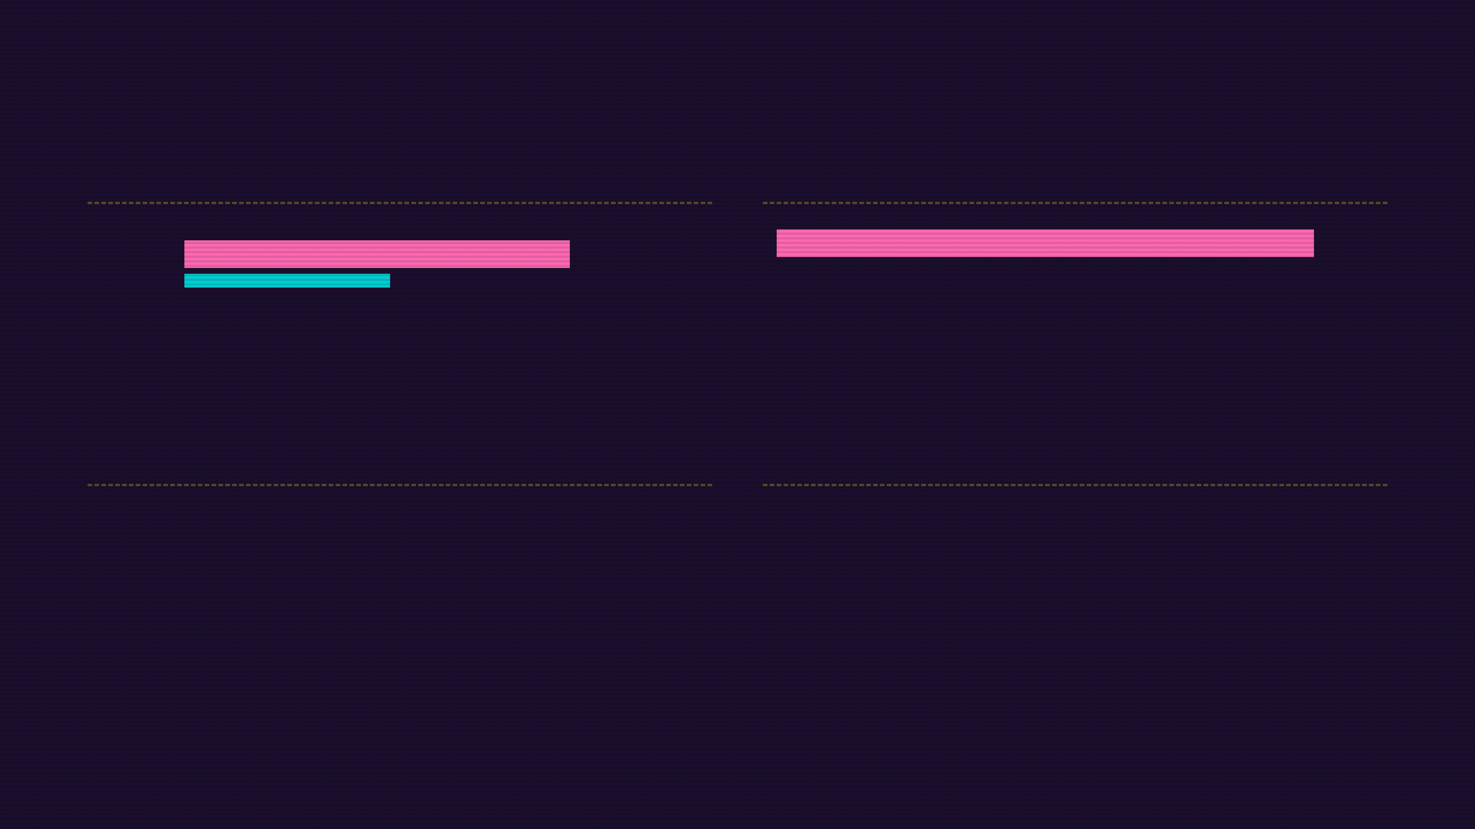











시스템: UI 설정 영역
캐릭터 정보 영역
보스 정보 영역
주인공 생명력 및 자아 마모도: 현재 체력과 마모 상태를 직관적으로 표시합니다.
보스 생명력 및 페이즈: 남은 체력과 페이즈를 아이콘으로 표시합니다.
퀵슬롯 및 소모품
상태 이상 및 퀘스트
00:45
[퀘스트] 도시 외곽으로 이동
무기 및 아이템 단축바: 장착 아이템을 빠르게 확인하고 사용합니다.
상태 이상 타이머 및 퀘스트: 효과 시간과 현재 목표를 간결히 표시합니다.

Slide 17










시스템: 정보창
인벤토리
캐릭터 정보
단축키 설정
[ 아이템 목록 ]
이름
차한해
레벨
LV. 15
생명력
80 / 100
자아 마모도
42%
장착 무기
기본 단검
인벤토리
캐릭터 정보
단축키 설정
습득한 아이템을 확인하고 사용하거나 장착할 수 있는 그리드 시스템입니다.
주인공의 현재 스탯과 자아 마모도 수치를 실시간으로 모니터링합니다.
사용자 편의에 맞춰 조작키를 커스터마이징하여 최적의 플레이 환경을 구축합니다.

Slide 18
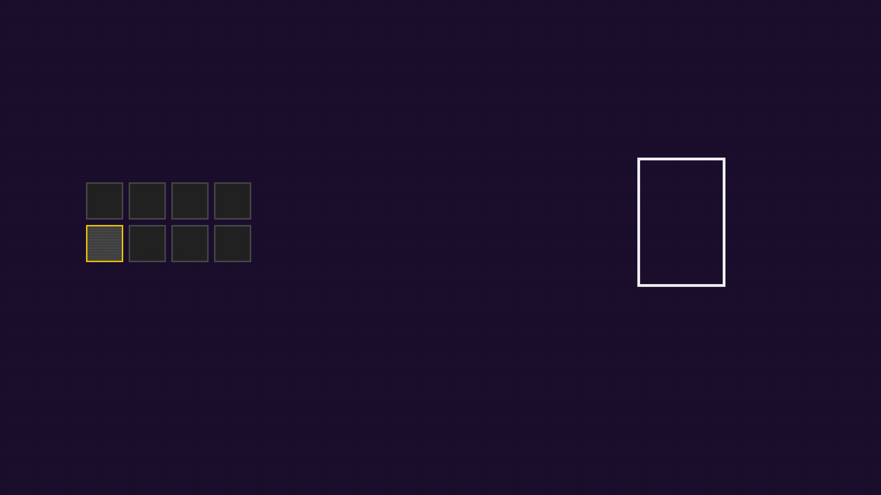








시스템: UI 설정 영역 상세
인벤토리 영역 상세
캐릭터 정보 영역 상세
X
아이템 이름
상세 설명 텍스트 영역...
아이템 그리드: 픽셀 스타일의 슬롯 구성. 선택된 아이템은 황금색 테두리로 강조됩니다.
장착 슬롯: 코스튬(의상)과 무기 슬롯을 구분하여 현재 장착 상태를 시각화합니다.
상세 설명창: 아이템의 효과, 배경 스토리, 사용법 등을 직관적으로 노출합니다.
캐릭터 미리보기: 장착한 아이템이 적용된 주인공의 픽셀 모델을 실시간으로 확인합니다.
닫기 버튼: 우측 상단에 배치하여 빠른 창 닫기 기능을 제공합니다.
스탯 정보: 공격력, 방어력, 자아 마모도 저항력 등 핵심 수치를 하단에 배치합니다.

Slide 19





시스템: 플레이 흐름도
팔랑 마을
도시 외곽
은하 병원
엔딩 분기
NPC 상호작용 및 퀘스트 수주. '착한 아이'로서의 기대와 압박을 마주하는 단계.
필드 탐색, 퍼즐 해결 및 변이체 전투. 자아 마모도가 실시간으로 누적되는 핵심 플레이 구간.
최종 보스 '강성과'와의 대결. 진실을 마주하고 최후의 선택을 내리는 클라이맥스.
누적된 자아 마모도와 선택에 따라 결정되는 3가지 멀티 엔딩.
핵심 플레이 루프: 탐색 - 전투 - 선택 - 마모

Slide 20




시스템: 게임 구성
STAGE 01: 팔랑 마을
도입 및 탐색
생존자들이 모여 사는 작은 공동체. 평화로워 보이지만 타인의 기대와 부탁이 끊이지 않는 공간입니다. 주인공은 마을 사람들의 요구를 들어주며 '착한 아이'로서의 역할을 수행하기 시작합니다.
STAGE 02: 은하 병원
진실과 갈등
바이러스 사태의 발단이 된 거대 연구 시설. 강성과와의 조우를 통해 세계 붕괴의 진실을 마주합니다. 반복되는 전투와 선택 속에서 주인공의 자아 마모도가 급격히 상승하는 핵심 구간입니다.
STAGE 03: 최종장
결정 및 엔딩
누적된 선택과 자아 마모도 수치가 결과로 나타나는 공간. 강성과와의 최종 결전을 통해 주인공은 자신과 세계의 운명을 결정짓는 마지막 판정을 내리게 됩니다.

Slide 21




설계: 자아 마모도
자아 마모도 (Self-Wear System)
타인의 기대에 부응하고 '착한 아이'로서 행동할수록 소모되는 주인공의 심리적 에너지를 수치화한 핵심 시스템입니다.
현재 마모도: 65%
0% (안정)
30% (불안)
70% (위험)
100% (붕괴)
마모 원인
마모 효과
회복 및 관리
▶
마을 사람들의 무리한 부탁 수락
▶
화면 노이즈 및 시야 왜곡 발생
▶
부탁을 단호하게 거절하기
▶
자신의 감정을 숨기고 타인에게 맞춤
▶
주인공의 독백이 냉소적으로 변화
▶
자신만을 위한 시간(휴식) 갖기
▶
사회적 기대에 부응하는 선택지 선택
▶
일부 선택지가 강제로 고정됨
▶
'자아 성찰' 관련 소모품 사용
▶
특정 아이템(기대의 증표) 소지
▶
특정 NPC와의 상호작용 차단
▶
진실을 마주하는 퍼즐 해결

Slide 22










설계: 자아 마모도 연출
0%
30%
70%
100%
안정 (0-30%)
경고 (31-70%)
임계 (71-100%)
시각: 선명한 화면과 안정적인 UI. 주인공의 색감이 밝게 유지됨.
시각: 간헐적인 화면 노이즈 발생. UI가 미세하게 흔들리기 시작함.
시각: 강한 색수차 및 글리치 효과. 화면 전체가 붉게 점멸함.
청각: 평온하고 서정적인 배경음악. 명확한 효과음 제공.
청각: 음악에 미세한 노이즈 삽입. 불협화음이 섞인 멜로디로 변화.
청각: 기괴하게 왜곡된 사운드. 환청과 같은 효과음이 반복됨.
플레이: 즉각적인 조작 반응. 모든 선택지가 자유롭게 활성화됨.
플레이: 조작 시 미세한 지연 발생. 특정 선택지가 흐릿하게 보임.
플레이: 조작 불능 상태 빈번 발생. '거절' 선택지가 강제로 차단됨.

Slide 23



설계: 선택과 해석
자아 마모도 연동 시스템: 주인공의 심리적 소모 상태에 따라 내면 독백과 외부 선택지가 실시간으로 변화하여 플레이어에게 주인공의 심리 변화를 직접적으로 전달합니다.
낮은 마모도 (0~30%)
높은 마모도 (70~100%)
차한해 (독백)
차한해 (독백)
"마을 사람들이 나를 믿고 있어. 조금 힘들지만 도와드리는 게 맞겠지."
"왜 다들 나한테만... 숨이 막혀. 그냥 다 사라져 버렸으면 좋겠어."
▶ 네, 제가 도와드릴게요.
▶ 알겠어요, 하면 되잖아요. (강제)
□ 죄송하지만 지금은 어려워요.
□ [거절 불가]

Slide 24



설계: 결말 전개
자아의 빛
기대의 무게
마모된 영혼
자아 마모도 30% 이하
자아 마모도 31% ~ 70%
자아 마모도 71% 이상
타인의 무리한 기대를 거절하고 자신의 가치를 지켜낸 결말입니다. 주인공은 '착한 아이'라는 굴레에서 벗어나 진정한 자아를 찾고, 자신만의 방식으로 세계를 재건하기 시작합니다.
타인의 기대를 짊어진 채 마을을 지켜내지만, 그 과정에서 자신의 일부를 잃어버린 결말입니다. 주인공은 여전히 '착한 영웅'으로 칭송받지만, 공허함 속에서 타인의 시선에 갇힌 삶을 이어갑니다.
끊임없는 요구와 압박에 자아가 완전히 마모되어버린 결말입니다. 주인공은 자신의 의지를 잃고 타인의 기대를 수행하는 기계적인 도구로 전락하며, 결국 세계의 시스템 속으로 흡수되어 사라집니다.

Slide 25













분석: SWOT 분석
STRENGTHS
S
WEAKNESSES
W
'자아 마모도'라는 독창적인 심리적 메커니즘
신규 IP로서의 낮은 시장 인지도
감성적이고 몰입감 높은 고퀄리티 픽셀 아트
소규모 팀의 한정된 개발 리소스 및 예산
철학적 메시지를 담은 깊이 있는 내러티브
내러티브 중심 장르의 상대적으로 좁은 타겟층
OPPORTUNITIES
O
THREATS
T
글로벌 인디 게임 시장의 지속적인 성장
유사한 감성/장르의 경쟁작 대거 출시
스팀, 콘솔 등 인디 친화적 플랫폼의 활성화
빠르게 변화하는 유저 트렌드 및 취향
독특한 아트 스타일 게임에 대한 유저 선호도 증가
마케팅 경쟁 심화에 따른 노출 난이도 상승

Slide 26
분석: 타겟 분석
내러티브 탐구자
픽셀 아트 애호가
심리 스릴러 팬
깊이 있는 스토리와 철학적 메시지를 선호
레트로 감성과 현대적 연출의 조화를 중시
긴장감 넘치는 분위기와 심리적 압박을 선호
자신의 선택이 세계에 미치는 영향에 몰입
독창적인 비주얼 스타일의 인디 게임을 탐색
'자아 마모도'와 같은 독특한 시스템에 흥미
멀티 엔딩을 모두 수집하려는 경향이 강함
게임의 분위기와 아트워크 소장을 즐김
인간 본성을 다루는 어두운 테마에 매력을 느낌
핵심 타겟은 2030 세대 중 스토리 중심의 인디 게임을 즐기며, 비주얼적 감성과 철학적 깊이를 동시에 추구하는 유저층입니다. 이들은 단순한 킬링타임이 아닌, '경험'으로서의 게임을 원합니다.

Slide 27


분석: 포지셔닝 맵
레트로 / 픽셀
독보적 위치 선정
내러티브와 레트로 감성이 결합된 블루오션을 공략합니다. 깊이 있는 심리 묘사가 핵심입니다.
넌 착해!
경쟁작 B
차별화 경쟁력
액션 중심
내러티브 중심
'자아 마모도' 시스템을 통해 유저에게 철학적 질문과 몰입감을 동시에 제공합니다.
경쟁작 C
시장 타겟팅
경쟁작 A
어드벤처 게이머와 레트로 팬층을 동시에 흡수할 수 있는 포지션입니다.
모던 / 실사

Slide 28




PROJECT VISION
타인의 기대가 아닌, 당신의 자아를 찾는 여정
contact@pixelgame.com
www.youaregood.com
Team: Pixel Hearts
- THANK YOU FOR WATCHING -

